Slide 1
优化程序性能
1700012865 杨春序

Slide 2
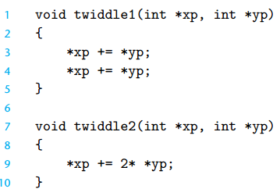
准备知识
CPE：每周期的元素数, 一般来说CPE越低，程序性能越好
编译器做的优化一定是不会引起矛盾的。

Slide 3
减少循环中的重复计算
void set_row(double *a, double *b,long i, long n)
{
long j;
for (j = 0; j < n; j++)
{
a[n*i + j] = b[j];
}
}

Slide 4
减少循环中的重复计算
void set_row(double *a, double *b,long i, long n)
{
long j;
long ni = n*i;
for (j = 0; j < n; j++)
{
a[ni + j] = b[j];
}
}

Slide 5
定义
#define IDENT 0 //(#define IDENT 1)
#define OP + //(#define OP *)
typedef int data_t;
typedef struct{
long len;
data_t *data; } vec_rec, *vec_ptr;
void get_vec_element(vec_ptr v, long i, data_t &val);
long vec_length(vec_ptr v);

Slide 6
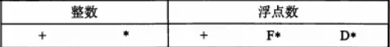
原始程序
void combine(vec_ptr v, data_t *dest)
{
long int i;
*dest = IDENT;
for (i = 0; i < vec_length(v); i++)
{
data_t val;
get_vec_element(v, i, &val); *dest = *dest OP val;
}
}

Slide 7
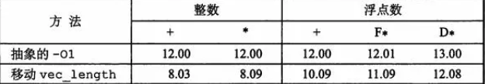
提取重复操作
void combine(vec_ptr v, data_t *dest)
{
long int i;
*dest = IDENT;
long length = vec_length(v);
for (i = 0; i < length; i++)
{
data_t val;
get_vec_element(v, i, &val); *dest = *dest OP val;
}
}

Slide 8
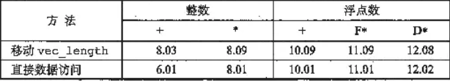
减少函数调用
void combine(vec_ptr v, data_t *dest)
{
long int i;
*dest = IDENT;
long length = vec_length(v);
data_t *data = get_vec_start(v);
for (i = 0; i < length; i++)
{
*dest = *dest OP data[i];
}
}

Slide 9
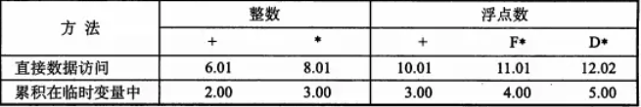
减少内存读写
void combine(vec_ptr v, data_t *dest)
{
long int i;
data_t acc = IDENT;
long length = vec_length(v);
data_t *data = get_vec_start(v);
for (i = 0; i < length; i++)
{
acc = acc OP data[i];
}
*dest = acc;
}

Slide 10
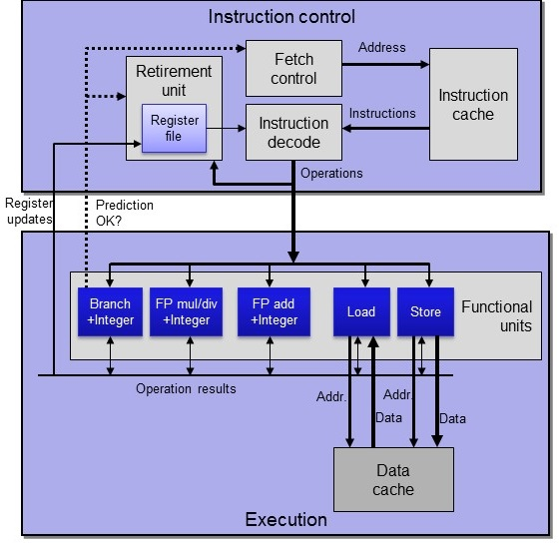
现代处理器架构
指令控制单元（ICU）：
ICU从指令高速缓存中读取指令
遇到分支时投机执行：
在未确定是否分支时就进行取指、译码 预测错误时回到最初状态
指令译码：
将一条指令分解为一组基本操作
指令执行单元（EU）：
接受译码指令传来的一组操作
分配到不同功能单元中
包括：分支、乘除、加法、加载和写存储器
写存储器操作由访问数据高速缓存实现

Slide 11
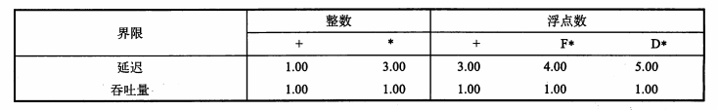
现代处理器架构
延迟：一条指令从开始到完成所用的时间。
发射时间（吞吐量）：两条指令连续发射的时间间隔。

Slide 12
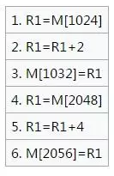
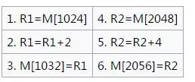
现代处理器架构
寄存器重命名

Slide 13
现代处理器架构
寄存器重命名
实现方式：
建立一张寄存器对应表，存储[r（R1），r（R2）] 的对应关系
在指令4译码时，把 R2 作为操作数传入执行单元中，对 R2 进行操作
M[2048]完成赋值任务以后，会形成（v，t）的结果
所有等待 R2 的值都会使用 v 作为源值转发

Slide 14
继续优化
void combine(vec_ptr v, data_t *dest)
{
long int i;
data_t acc = IDENT;
long length = vec_length(v);
data_t *data = get_vec_start(v);
for (i = 0; i < length; i++)
{
acc = acc OP data[i];
}
*dest = acc;
}

Slide 15
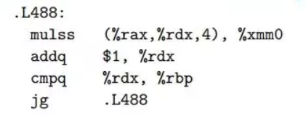
循环展开
for (i = 0; i < length; i++)
{
acc = acc OP data[i];
}

Slide 16
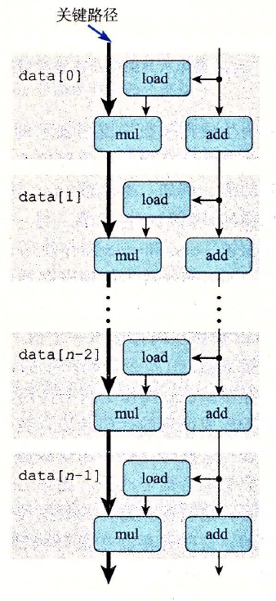
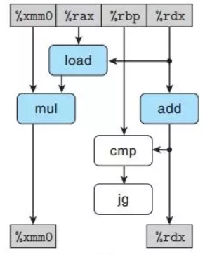
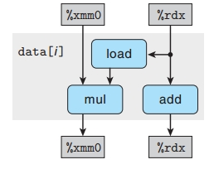
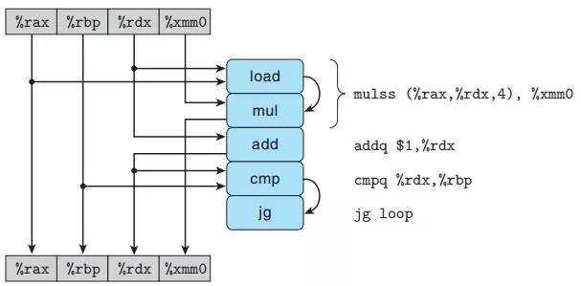
循环展开
for (i = 0; i < length; i++)
{
acc = acc OP data[i];
}

Slide 17
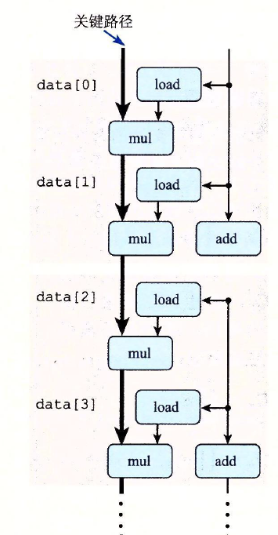
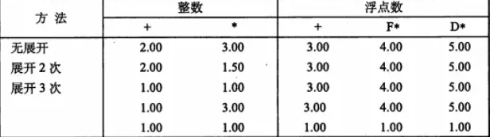
循环展开
void combine(vec_ptr v, data_t *dest)
{
long int i;
data_t acc = IDENT;
long length = vec_length(v);
long limit = length – 1;
data_t *data = get_vec_start(v);
for (i = 0; i < limit; i+=2)
{
acc = (acc OP data[i]) OP data[i+1];
}
for (; i < length; i++) {
acc = acc OP data[i];
}
*dest = acc;
}

Slide 18
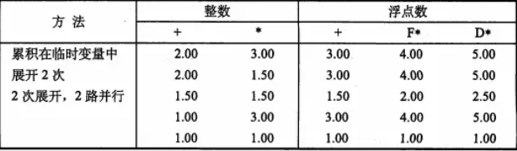
消除数据依赖
void combine(vec_ptr v, data_t *dest)
{
long int i;
data_t acc0 = IDENT;
data_t acc1 = IDENT;
long length = vec_length(v);
long limit = length – 1;
data_t *data = get_vec_start(v);
for (i = 0; i < limit; i+=2)
{
acc0 = acc0 OP data[i];
acc1 = acc1 OP data[i+1];
}
for (; i < length; i++) {
acc0 = acc0 OP data[i];
}
*dest = acc0 OP acc1;
}

Slide 19
循环展开
void combine(vec_ptr v, data_t *dest)
{
long int i;
data_t acc = IDENT;
long length = vec_length(v);
long limit = length – 1;
data_t *data = get_vec_start(v);
for (i = 0; i < limit; i+=2)
{
acc = (acc OP data[i]) OP data[i+1];
}
for (; i < length; i++) {
acc = acc OP data[i];
}
*dest = acc;
}

Slide 20
循环展开
void combine(vec_ptr v, data_t *dest)
{
long int i;
data_t acc = IDENT;
long length = vec_length(v);
long limit = length – 1;
data_t *data = get_vec_start(v);
for (i = 0; i < limit; i+=2)
{
acc = acc OP (data[i] OP data[i+1]);
}
for (; i < length; i++) {
acc = acc OP data[i];
}
*dest = acc;
}

